Slide 1
Drawsko Pomorskie, dnia 19.04.2024 r.
Wytyczne dotyczące organizacji Pol’and’Rock Festival 2024-
przedsiębiorstwa spożywcze

Slide 2
PRZEDSIĘBIORSTWA SPOŻYWCZE OBIEKTY RUCHOME I/LUB TYMCZASOWE
„Przedsiębiorstwo spożywcze" oznacza przedsiębiorstwo publiczne lub prywatne, typu non-profit lub nie, prowadzące jakąkolwiek działalność związaną z jakimkolwiek etapem produkcji, przetwarzania i dystrybucji żywności;
"podmiot prowadzący przedsiębiorstwo spożywcze" oznacza osoby fizyczne lub prawne odpowiedzialne za spełnienie wymogów prawa żywnościowego w przedsiębiorstwie spożywczym pozostającym pod ich kontrolą; podmiot działający na rynku spożywczym to osoba fizyczna lub prawna odpowiedzialna za spełnienie wymagań prawa żywnościowego w przedsiębiorstwie spożywczym, w tym przepisów dotyczących zatwierdzania i/lub rejestracji zakładów.
Obiekty ruchome to np. samochody i przyczepy gastronomiczne
Obiekty tymczasowe – to duże namioty i stragany

Slide 3
REJESTRACJA I ZATWIERDZANIE ZAKŁADÓW
Zgodnie z art. 61 Ustawy z dnia 25 sierpnia 2006 r. o bezpieczeństwie żywności i żywienia (Dz. U. z 2023 r. poz. 1448):
Państwowy powiatowy inspektor sanitarny lub państwowy graniczny inspektor sanitarny są organami właściwymi w sprawach rejestracji oraz zatwierdzania, warunkowego zatwierdzania, przedłużania warunkowego zatwierdzenia, zawieszania oraz cofania zatwierdzenia zakładów, które:
1) produkują lub wprowadzają do obrotu żywność pochodzenia niezwierzęcego,
2) wprowadzają do obrotu produkty pochodzenia zwierzęcego, nieobjętych urzędową kontrolą organów Inspekcji Weterynaryjnej,
3) produkują lub wprowadzają do obrotu żywność zawierającą jednocześnie środki spożywcze pochodzenia niezwierzęcego i produkty pochodzenia zwierzęcego, o której mowa w art. 1 ust. 2 rozporządzenia nr 853/2004, z wyłączeniem zakładów prowadzących rolniczy handel detaliczny, z zastrzeżeniem art. 73 ust. 6,
4) działają na rynku materiałów i wyrobów przeznaczonych do kontaktu z żywnością, w tym zakładów prowadzonych przez podmioty zajmujące się recyklingiem
- w trybie i na zasadach określonych w rozporządzeniu nr 852/2004

Slide 4
Zgodnie z art. 63 Ustawy z dnia 25 sierpnia 2006 r. o bezpieczeństwie żywności i żywienia (Dz. U. z 2023 r. poz. 1448):
1. Zakłady, o których mowa w art. 61, mogą rozpocząć działalność po zatwierdzeniu lub warunkowym zatwierdzeniu, a w przypadkach określonych w ust. 2, po uzyskaniu wpisu do rejestru zakładów.
1a. Zatwierdzanie jest dokonywane na podstawie wniosku podmiotu działającego na rynku spożywczym prowadzącego zakład.

Slide 5
Na stronie internetowej PSSE w Drawsku Pomorskim pod adresem:
https://www.gov.pl/web/psse-drawsko-pomorskie/pliki-do-pobrania3
w zakładce: Pliki do pobrania – znajdują się wzory wniosków do pobrania oraz
informacja dla przedsiębiorcy, który zajmuje się produkcją lub obrotem żywnością jakie dokumenty powinien złożyć.
Zatwierdzenie dokonywane jest po przeprowadzeniu kontroli, podczas której pracownicy sprawdzają spełnienie wymagań sanitarno-technicznych określonych przepisami obowiązującego prawa w danej placówce.
Dokumenty jakie przedsiębiorca powinien posiadać przy kontroli związanej z zatwierdzeniem zakładu:
aktualny wynik mikrobiologicznego badania wody dla zakładów nowo otwartych lub dokonujących zmiany/przebudowy instalacji wodnej zakładu, który będzie spełniał wymagania dotyczące jakości wody przeznaczonej do spożycia przez ludzi, określone w aktualnie obowiązujących przepisach prawa,
aktualny dokument potwierdzający sprawność wentylacji występującej w zakładzie,
aktualną umowę na wywóz odpadów komunalnych,
opracowaną dokumentację kontroli wewnętrznej (Księgę HACCP, Dobre Praktyki Higieniczne i Produkcyjne GHP/GMP),
aktualne orzeczenie do celów sanitarno – epidemiologicznych,

Slide 6
Do kogo należy złożyć wypełniony wniosek?
dla obiektów lub urządzeń ruchomych – do państwowego powiatowego inspektora sanitarnego właściwego ze względu na siedzibę zakładu lub miejsce prowadzenia działalności przez zakład,
dla obiektów lub urządzeń tymczasowych – do państwowego powiatowego inspektora sanitarnego właściwego ze względu na miejsce prowadzenia działalności przez zakład.

Slide 7
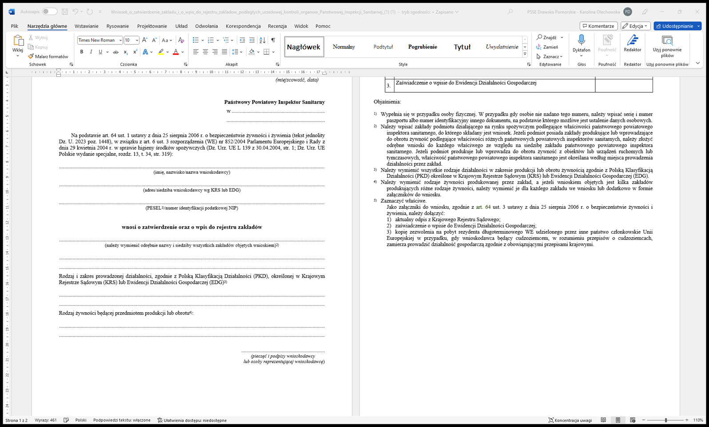
WNIOSEK
O ZATWIERDZENIE ZAKŁADU I O WPIS DO REJESTRU ZAKŁADÓW PODLEGAJĄCYCH
URZĘDOWEJ KONTROLI ORGANÓW PAŃSTWOWEJ INSPEKCJI SANITARNEJ

Slide 8
Art. 64. Wniosek o wpis do rejestru zakładów albo o zatwierdzenie zakładu i o wpis do rejestru zakładów
1. Podmioty działające na rynku spożywczym lub na rynku materiałów i wyrobów przeznaczonych do kontaktu z żywnością składają wniosek o wpis do rejestru zakładów albo o zatwierdzenie zakładu i o wpis do rejestru zakładów, w terminie co najmniej 14 dni przed dniem rozpoczęcia planowanej działalności, w formie pisemnej, według wzorów określonych odpowiednio na podstawie art. 67 ust. 3 pkt 2 i 3.
1a. W przypadku zmiany danych podmiot działający na rynku spożywczym lub na rynku materiałów i wyrobów przeznaczonych do kontaktu z żywnością składa wniosek o dokonanie zmian w rejestrze zakładów, w formie pisemnej, według wzoru określonego na podstawie art. 67 ust. 3 pkt 4, w terminie 30 dni od dnia powstania zmiany.
2. Wniosek zawiera:
1) imię, nazwisko i numer PESEL, miejsce zamieszkania i adres albo nazwę, siedzibę i adres wnioskodawcy, numer identyfikacyjny REGON, jeżeli taki numer posiada, oraz numer identyfikacji podatkowej (NIP);
1a) numer w rejestrze przedsiębiorców w Krajowym Rejestrze Sądowym, o ile wnioskodawca taki numer posiada;
1b) numer identyfikacyjny w ewidencji gospodarstw rolnych, w rozumieniu przepisów o krajowym systemie ewidencji producentów, ewidencji gospodarstw rolnych oraz ewidencji wniosków o przyznanie płatności - w odniesieniu do podmiotów działających na rynku spożywczym prowadzących działalność w zakresie dostaw bezpośrednich;
2) określenie rodzaju i zakresu działalności, która ma być prowadzona w zakładzie, w tym rodzaju żywności, która ma być przedmiotem produkcji lub obrotu;
3) określenie lokalizacji zakładu lub miejsca prowadzenia działalności gospodarczej.
W przypadku zgłoszenia urządzeń dystrybucyjnych, o których mowa w art. 63 ust. 2 pkt 2 - wykaz tych urządzeń zawierający typ urządzenia, nazwę producenta i rok jego produkcji oraz datę uruchomienia.

Slide 9
ROZDZIAŁ III, załącznik nr II ROZPORZĄDZENIA (WE) NR 852/2004 PARLAMENTU EUROPEJSKIEGO I RADY z dnia 29 kwietnia 2004 r. w sprawie higieny środków spożywczych określa:
WYMAGANIA DOTYCZĄCE RUCHOMYCH I/LUB TYMCZASOWYCH POMIESZCZEŃ (JAK DUŻE NAMIOTY, STRAGANY, RUCHOME PUNKTY SPRZEDAŻY), POMIESZCZEŃ UŻYWANYCH GŁÓWNIE JAKO PRYWATNE DOMY MIESZKALNE, ALE GDZIE REGULARNIE PRZYGOTOWUJE SIĘ ŻYWNOŚĆ W CELU WPROWADZANIA DO OBROTU, I AUTOMATÓW ULICZNYCH
1. Pomieszczenia i automaty uliczne, na tyle, na ile jest to rozsądnie praktykowane, będą tak usytuowane, zaprojektowane i skonstruowane oraz utrzymywane w czystości i dobrym stanie i kondycji technicznej, aby uniknąć ryzyka zanieczyszczenia, w szczególności przez zwierzęta i szkodniki.
2. W szczególności i w miarę potrzeby:
a) muszą być dostępne odpowiednie urządzenia, aby utrzymać właściwą higienę personelu (włącznie ze sprzętem do higienicznego mycia i suszenia rąk, higienicznymi urządzeniami sanitarnymi i przebieralniami);
b) powierzchnie w kontakcie z żywnością muszą być w dobrym stanie, łatwe do czyszczenia i, w miarę potrzeby, dezynfekcji. Będzie to wymagać stosowania gładkich, zmywalnych, odpornych na korozję i nietoksycznych materiałów, chyba że podmioty prowadzące przedsiębiorstwa spożywcze mogą zapewnić właściwe organy, że inne użyte materiały są odpowiednie;
c) należy zapewnić warunki do czyszczenia i, w miarę potrzeby, dezynfekcji narzędzi do pracy i sprzętu;
d) w przypadku, gdy częścią działalności przedsiębiorstwa spożywczego jest mycie środków spożywczych, należy ustanowić odpowiednie procedury, aby dokonywać tego w sposób higieniczny;
e) należy zapewnić odpowiednią ilość gorącej i/lub zimnej wody pitnej;
f) należy zapewnić odpowiednie warunki i/lub udogodnienia dla higienicznego składowania i usuwania niebezpiecznych i/lub niejadalnych substancji i odpadów (zarówno płynnych, jak i stałych);
g) należy zapewnić odpowiednie udogodnienia i/lub warunki dla utrzymywania i monitorowania właściwych warunków termicznych żywności;
h) środki spożywcze muszą być tak umieszczone, aby unikać, na tyle, na ile jest to rozsądnie praktykowane, ryzyka zanieczyszczenia.

Slide 10
Dokumentacja wymagana podczas kontroli sanitarnej:
decyzja PPIS zatwierdzająca zakład;
aktualne orzeczenia lekarskie do celów sanitarno-epidemiologicznych o braku przeciwwskazań do wykonywania prac, przy wykonywaniu których istnieje możliwość przeniesienia zakażenia na inne osoby;
dokumentacja kontroli wewnętrznej (HACCP, Dobrej Praktyki Higienicznej i Produkcyjnej);
dokumenty umożliwiające śledzenie pochodzenia produktów i półproduktów (m.in. faktury i paragony sprzedaży);
opracowany wykaz składników, w tym alergennych powodujących alergie lub reakcje nietolerancji w produkowanej i oferowanej do sprzedaży żywności;
umowy ze specjalistyczną firmą usługową na wywóz nieczystości płynnych i odpadów komunalnych.

Slide 11
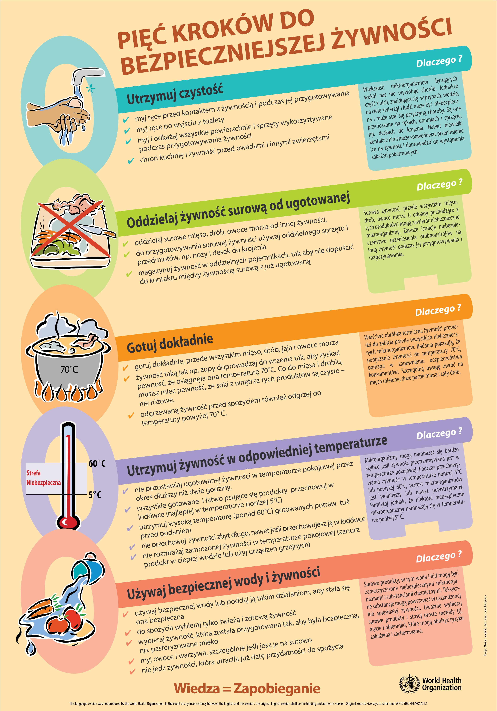

Slide 12
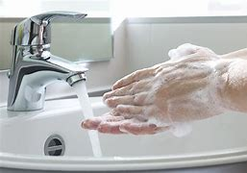
Podczas prowadzenia działalności w zakresie produkcji i obrotu żywnością należy zapewnić:
dopływ ciepłej i zimnej wody odpowiadającej wymaganiom jakości wody przeznaczonej do spożycia przez ludzi,
właściwe warunki do mycia i dezynfekcji sprzętu i wyposażenia (odrębne stanowiska mycia rąk oraz mycia i dezynfekcji sprzętu i wyposażenia),
dostęp do urządzeń mających na celu utrzymanie właściwej higieny pracowników wykonujących prace przy produkcji i/lub obrocie żywnością, w tym dostęp do urządzeń do mycia i suszenia rąk, higienicznie utrzymane sanitariaty i szatnie (możliwość przebierania się w czystą odzież roboczą i właściwego zabezpieczania odzieży własnej),
osobom pracującym podczas produkcji i/lub obrotu żywnością orzeczenia lekarskie/książeczki zdrowia do celów sanitarno-epidemiologicznych oraz właściwą odzież roboczą,
prawidłowe warunki przechowywania produktów i półproduktów, w tym wymagających zachowania ciągłości łańcucha chłodniczego (m.in. dostęp do sprawnych urządzeń chłodniczych oraz monitorowanie warunków przechowywania poprzez wyposażenie urządzeń w termometry, przechowywanie środków spożywczych w sposób zabezpieczający przed zanieczyszczeniami, tj. pyłem, kurzem, piaskiem),

Slide 13
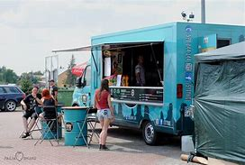
Podczas prowadzenia działalności w zakresie produkcji i obrotu żywnością należy zapewnić:
odpowiedni stan techniczno-sanitarny pomieszczeń punktu gastronomicznego, w tym powierzchni pozostających w kontakcie z żywnością – wymaga to stosowania gładkich, zmywalnych, łatwych do utrzymania w czystości, odpornych na korozję i nietoksycznych materiałów,
właściwą ilość urządzeń umożliwiających usuwanie odpadów stałych i ciekłych
w przypadku bezpośredniego sąsiedztwa placu imprezy należy odprowadzać ścieki do sieci kanalizacyjnej lub zbiornika bezodpływowego (w przypadku braku podłączenia terenu do sieci wodno-kanalizacyjnej) z zapewnieniem właściwego ich usuwania,
w przypadku lokalizacji punktu gastronomicznego w bezpośrednim sąsiedztwie placu imprezy należy posiadać umowy ze specjalistyczną firmą usługową na wywóz nieczystości płynnych i odpadów komunalnych,
podmiot prowadzący działalność gastronomiczną podczas imprezy ponosi odpowiedzialność za bieżący stan higieniczno-sanitarny również wokół terenu przy gastronomii (część konsumencka).

Slide 14
Powiatowa Stacja Sanitarno-Epidemiologiczna w Drawsku Pomorskim
ul. Jana Sobieskiego 1,
78-500 Drawsko Pomorskie
Tel. 94 363 69 95
e-mail: psse.drawskopomorskie@sanepid.gov.pl

